Slide 1
Szoftverfejlesztés mérnököknek projekt előrehaladás prezentáció
2021.05.XX
Oktató: Dr. Kocsis Gergely
Projekt fejlesztői: Mári Ferenc, Kálmánchey Nándor, Gyurcsák Dániel, Dankó Tibor

Slide 2
Projekt bemutatása „Pontus Shop”
A projektünk az egy asztali offline alkalmazás, mely egy műszaki üzlet felhasználói felületét és perzisztens termék valamint, felhasználó adatbázist foglal magában.
A Projekt elkészítése során Maven –projectben dolgoztunk javaFX-el, és a Perzistens elemeket H2 database-ben tároltuk. JUnit

Slide 3
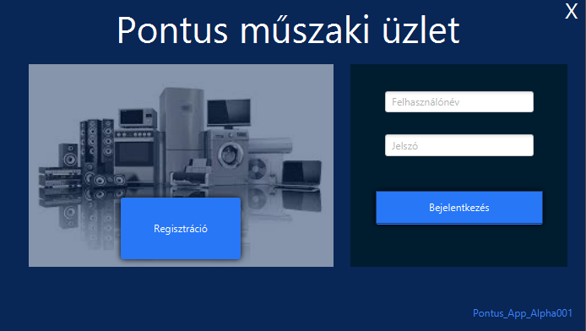
Az alkalmazásnak van egy „Login” felülete, amelyen a program futtatásakor először találkozunk
Itt van lehetőségünk regisztrálni új felhasználó fiókot
Ha már rendelkezünk felhasználói fiókkal, itt van lehetőségük bejelentkezni

Slide 4
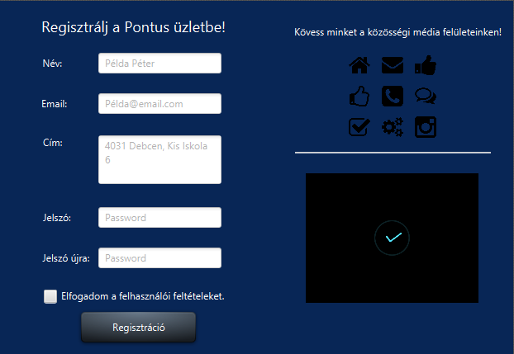
Regisztráció gombra kattintva erre a felületre kerülünk
A „Regisztráció”-ra kattintva, egyből hozzáadódik a fiók az adatbázishoz
Ha valós email címet, és legalább közepes erősségű jelszót adtunk meg.
Ezután automatikusan visszakerülünk a „Login” felületre, és bejelentkezés után egyből meg is kezdhetjük első vásárlásunkat

Slide 5
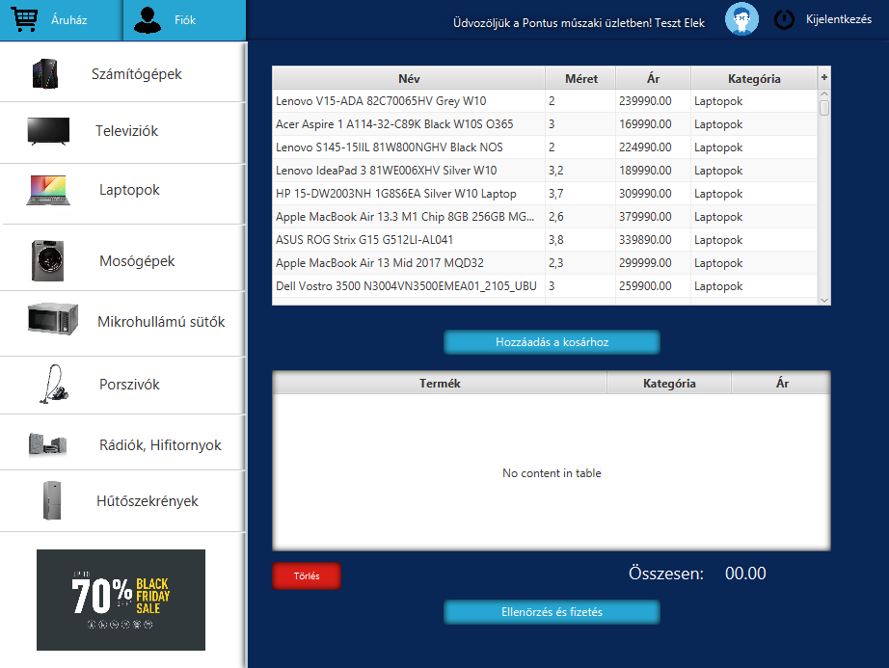
Bejelentkezés után ez a felület fogad minket
Itt a fiók adatokhoz, adat módosításra van lehetőségünk
Bejelentkezés után, egyből az összes jelenleg elérhető terméket kilistázza a program
A kategóriák neveire kattintva szűrhetjük a termékeket
A termék kiválasztása után, ezzel a gombbal tudjuk a kosárhoz hozzá adni kívánt termékünket
Itt jelenik meg a kosár tartalma
A termékek összesített összege
Ide kattintva átkerülünk a „Payment” felületre ahol meg tudjuk rendelni kiválasztott termékeinket
Ezzel a gombbal tudunk törölni a kosárból

Slide 6
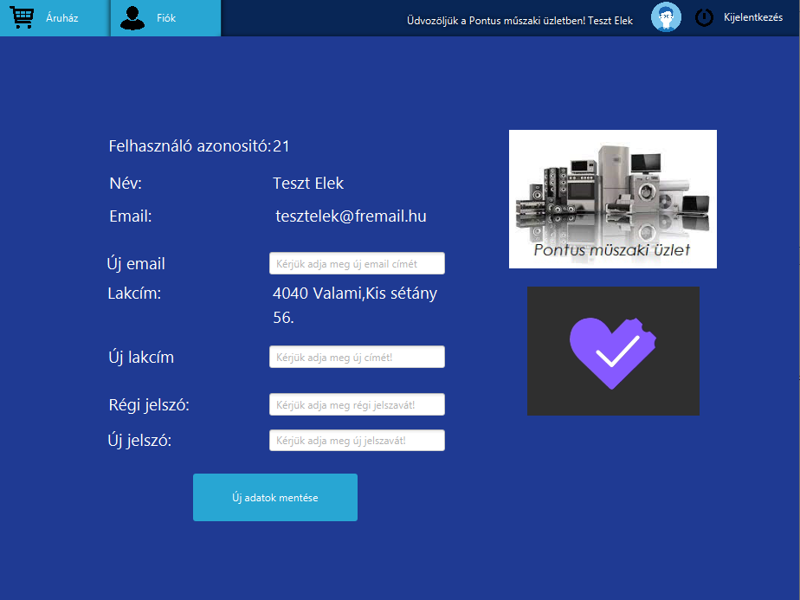
A személyzet fülre átkattintva
Láthatjuk a felhasználói adatainkat illetve van lehetőségünk módosítani rajtuk
Ha módosítani szeretnénk valamilyen adatot, ahhoz először meg kell adnunk a jelszót, és erre a gombra kattintva menthetjük el a módosításokat

Slide 7
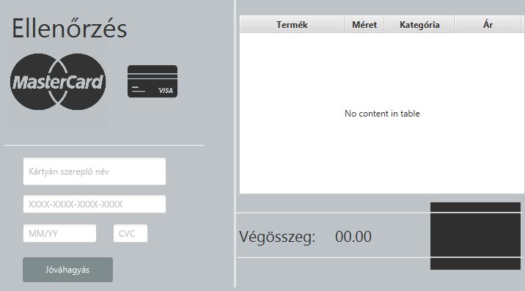
Visszalépve az áruház felületre „ellenőrzés és fizetés” gombra kattintva a „payment” felületre kerülünk
Itt meg kell adni a kártya adatainkat
A „Jóváhagyás” gombra kattintva véglegesítjük a rendelést
Itt láthatjuk az összesített összeget

Slide 8
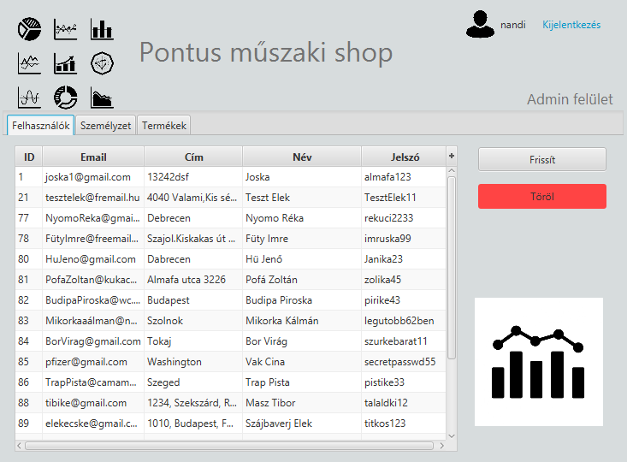
Ha rendelkezünk Admin felhasználói fiókkal, akkor a „Login” felületen be tudunk lépni az „admin” felületre
A gomb lenyomásával frissíteni tudjuk a felhasználók listáját
Itt egyből láthatjuk kilistázva az összes felhasználót
Ezzel a gombbal tudjuk törölni a kiválasztott fiókot

Slide 9
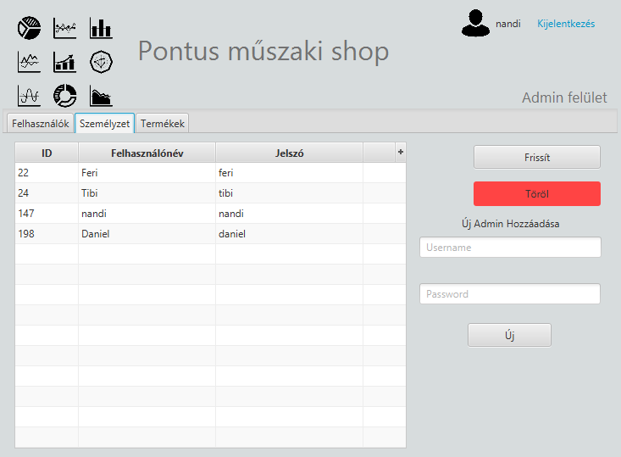
A személyzet fülre átkattintva
A gomb lenyomásával frissíteni tudjuk a adminok listáját
A kiválasztott admint tudjuk törölni
A program automatikusan kilistázza az adminokat
A megfelelő cellák kitöltése után a gomra kattintva új admint tudunk hozzáadni

Slide 10
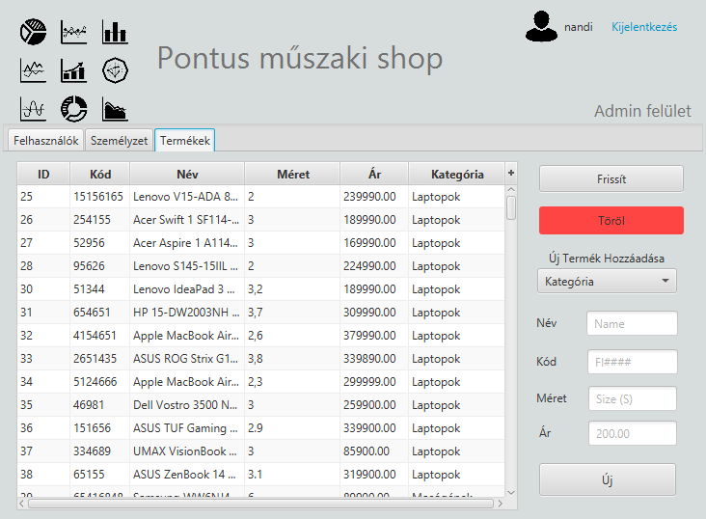
A termékek fülre átkattintva
A gomb lenyomásával frissíteni tudjuk a felhasználók listáját
A kiválasztott terméket tudjuk törölni
A program automatikusan kilistázza a termékeket
Ha kiválasztottuk a kategóriák illetve megadtunk a hozzáadni kívánt terméket a gomra kattintva hozzáadódik az adatbázishoz

Slide 11
Köszönjük a figyelmet!

